Slide 1
გენდერული თანასწორობის ხელშეწყობა სამუშაო ადგილებზე
ეთერი მათურელი
საქართველოს პროფესიული კავშირების გაერთიანების თავმჯდომარის მოადგილე, ქალთა კომიტეტის თავმჯდომარე
GTUC 2014

Slide 2
საკანონმდებლო ბაზა და საერთაშორისო აქტების შედარებითი ანალიზი

Slide 3
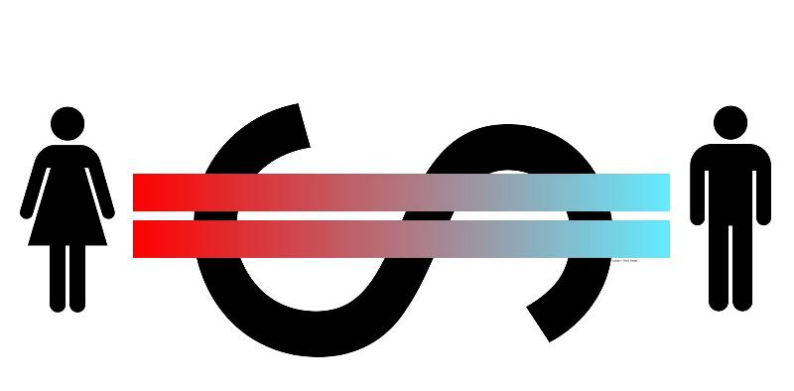
შსო-ს მე-100 კონვენცია
„მამაკაცთა და ქალთა თანასწორი ანაზღაურება თანაბარი ღირებულების შრომისათვის“ ეხება ანაზღაურების განაკვეთებს, რომლებიც განისაზღვრება სქესობრივი ნიშნით დისკრიმინაციის გარეშე.

Slide 4
თანაბარი ანაზღაურება თანაბარი ღირებულების სამუშოსთვის
ტერმინი თანაბარი ანაზღაურება როგორც ქალებისათვის ისე მამაკაცებისათვის თანაბარი ღირებულების სამუშაო პირობებში გულისხმობს იმას რომ ანაზღაურება უნდა დადგინდეს სქესის საფუძველზე ყოველგვარი დისკრიმინაციის გარეშე.

Slide 5
შსო-ს 111-ე კონვენცია
დისკრიმინაცია მოიცავს:
ყოველ განსხვავებას, დაუშვებლობას ან უპირატესობას რასის, კანის ფერის, სქესის, რელიგიის, პოლიტიკური მრეწამსის, უცხოური წარმოშობის ან სოციალური წარმოშობის ნიშნით, რაც იწვევს შესაძლებლობების ან მოპყრობის თანასწორობის განადგურებას ან დარღვევას შრომისა და საქმიანობის სფეროში

Slide 6
დისკრიმინაცია
დისკრიმინაციად ჩაითვლება
პირის პირდაპირ ან
არაპირდაპირ შევიწროება,
რომელიც მიზნად
ისახავს ან იწვევს
მისთვის დამაშინებელი,
მტრული, დამამცირებელი,
ღირსების შემლახველი
ან შეურაცხმყოფელი გარემოს შექმნას,
ან/და პირისთვის ისეთი
პირობების შექმნა, რომლებიც პირდაპირ ან არაპირდაპირ აუარესებს
მის მდგომარეობას ანალოგიურ პირობებში მყოფ სხვა პირთან
შედარებით.

Slide 7
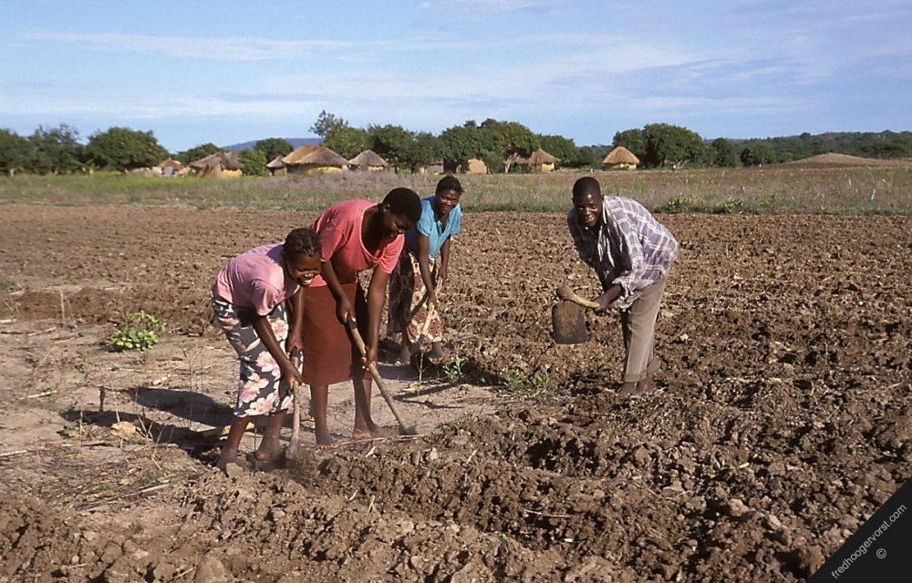
შრომის საერთაშორისო ორგანიზაციის 29-ე კონვენცია იძულებითი ან სავალდებულო შრომის შესახებ
იძულებითი ან სავალდებულო შრომა“ ნიშნავს ყოველგვარ სამუშაოს ან სამსახურს, რომელიც მოეთხოვება რომელიმე პირს რაიმე სასჯელის მოწარით და რომელსაც პირი თავისი ნების საფუძველზე არ შეასრულებდა.

Slide 8
კონვენცია „ქალთა მიმართ ძალადობის და ოჯახური ძალადობის პრევენციისა და აღკვეთის შესახებ“ (სტამბოლის კონვენცია).
1-ლი მუხლის მიხედვით, კონვენციის მიზანია ქალთა დაცვა ძალადობის ყველა ფორმისგან და ქალთა და მამაკაცთა თანასწორობის დამკვიდრება. მე-4 მუხლი კრძალავს ქალთა მიმართ დისკრიმინაციის ყველა გამოვლინებას. მე-40 მუხლი სახელმწიფოებს უწესებს ვალდებულებას, მიიღონ ყველა ზომა, რათა სექსუალური შევიწროების გამოვლენის ყველა ფორმა დასჯადი იყოს ქვეყნის კანონმდებლობით.

Slide 9
შსო-ს 183-ე კონვენცია „დედობის დაცვის შესახებ“
კონვენციის მე-11 მუხლის თანახმად, ყოველი წევრი სახელმწიფო პერიოდულად შეისწავლის და დამსაქმებელთა და დასაქმებულთა ორგანიზაციებთან კონსულტაციის შემდეგ განსაზღვრავს შვებულების ხანგრძლივობის და ასევე, ფულადი შემწეობის გაზრდის მიზანშეწონილობას.

Slide 10
ევროპის სოციალური ქარტია
ქარტია იცავს ადამიანის ისეთ უფლებებს როგორიცაა შრომის სამართლიანი პირობებით სარგებლობის უფლება, უსაფრთხო და ჰიგიენური სამუშაო პირობებით სარგებლობის უფლება, შრომის სამართლიან ანაზღაურების უფლება, ორგანიზების უფლება, კოლექტიური მოლაპარაკების უფლება, ორსულობისა და ბავშვის გაჩენის შემდეგ დასაქმებულ ქალთა დაცვის უფლება და. ა.შ.

Slide 11
მადლობა ყურადღებისთვის
☺

